Slide 1

UNIVERSIDAD NACIONAL DE ASUNCIÓN
Facultad Politécnica
“Modelo de Procesos para el desarrollo
de software”
Ing. de Requerimientos – Análisis - Diseño
Ellen Lujan Méndez Xavier
Profesor Orientador
Ms. Luís Gilberto Salinas
San Lorenzo, 2009

Slide 2
Contenido
Introducción.
Análisis actual e informes oficiales.
Objetivo principal y específico.
Modelos de procesos tradicionales.
Modelos de mejora de procesos.
Bases del modelo propuesto.
Procesos.
Caso de prueba.
Conclusiones y aportes.
Trabajos futuros.
<número>

Slide 3
Introducción
Automatización de procesos influye en el desarrollo de software.
Problemas
    Calidad de software
    Evaluación de calidad.
Calidad → Modelos de procesos de software.
<número>
Notes:
Actualmente, la importancia de la automatización de procesos en los diversos ámbitos de la sociedad influye en el desarrollo de software, donde el correcto funcionamiento de los mismos es imprescindible para la toma de decisiones.
La obtención de un software con calidad implica la utilización de metodologías o procedimientos estándares para el análisis, diseño, programación y prueba del software que permitan uniformar la filosofía de trabajo.
A partir del requerimiento de calidad surge lo que son los modelos de procesos de software que son representaciones generales de diversos procesos en cada etapa del desarrollo de software, así también podrían incluirse procesos de evaluación de calidad, entre otros.

Slide 4
Análisis actual e informes oficiales
Internacional (The Chaos Report 2007-2009)
    35% - 32% proyectos exitosos.
    46% - 44% sobrepasan costos y plazos, parcialmente requerimientos.
    19% - 24% no llegan a culminarse.
Reportes nacionales
    Rediex
    CTIP
El 83% de las empresas del sector no posee certificación de ningún tipo. El 17% ha declarado que sus empresas poseen la certificación de calidad ISO 9001:2000.
<número>
Notes:
Inicialmente a nivel internacional se muestran los resultados del Chaos Report publicado en 2007.
35% de los proyectos de software son exitosos (terminan dentro de plazos y costos, y cumplen los requerimientos acordados); 46 % sobrepasa costos y plazos, y cumple parcialmente los requerimientos; y el porcentaje restante ni siquiera llega a término(19%)
A nivel regional se tiene los reportes oficiales obtenidos por el Censo del Rediex correspondiente al anho 2007 y estudios del CTIP del anho 2008.
Se inicio un proceso de Certificaci[on CMMI en 7 empresas de los cuales 1 deberia de haber acreditado este mes (Inventiva) y otra en marzo aproximadamente que seria Excelsis

Slide 5
Análisis actual e informes oficiales
<número>
Notes:
En esta dispositiva de muestran algunos resultados obtenidos al inicio de este trabajo... Con una muestra de 23 empresas de un total de 150 se obtenien un margen de error del 14 % para un:
Coeficiente de nivel de cofianza : 1.96 (95%)
Proporcion de la variable estudiada: 20% resp. favor.
Q:1-p: 80%

Slide 6
Objetivos
Principal
  Presentar un modelo de procesos para las fases de relevamiento de requerimientos y análisis que se ajusten al mercado de desarrollo de software, con el fin de mejorar el proceso de desarrollo.
<número>

Slide 7
Objetivos
Específicos
  Realizar un estudio sobre diversos modelos de procesos que rigen a nivel mundial y regional.
  Definir características principales y diferencias de cada modelo comparando cada entorno con el estado actual del país.
  Desarrollar procesos para estandarizar y documentar las fases correspondientes al alcance de este trabajo.
<número>

Slide 8
Objetivos
Específicos
  Proponer un modelo de procesos básico para las fases de requerimientos y análisis, utilizando paradigmas existentes en la ingeniería de software.
  Realizar pruebas de implementación de los procesos para evaluar la adaptabilidad del mismo.
  Iniciar la utilización de modelos de procesos para impulsar a las empresas a las certificaciones más rigurosas existentes a nivel mundial.
<número>

Slide 9
Modelos de procesos tradicionales

Slide 10
Modelos de procesos tradicionales
Modelo en cascada
<número>
Notes:
El modelo en cascada, también llamado modelo lineal secuencial o ciclo de vida básico, propone un enfoque secuencial para el desarrollo de software.
El proyecto progresa a través de una secuencia ordenada de pasos partiendo del concepto inicial del software hasta la prueba del sistema. El proyecto realiza una revisión al final de cada etapa para determinar si está preparado para pasar a la siguiente etapa.
El resultado de cada fase es uno o más documentos aprobados.
Existen algunas variantes de este modelo donde pueden solaparse las fases, así también como la implementación en conjunto con el modelo en espiral para gestionar los riesgos del proyecto.
Se utiliza correctamente para ciclos de productos en los que se tiene una definición estable del producto, por lo que funciona en proyectos complejos que se entienden correctamente,
Desventajas y criticas:
Los proyectos reales raras veces siguen el modelo secuencial que propone el modelo.
A menudo, es difícil que el usuario exponga explícitamente todos los requerimientos, y este modelo, requiere y tiene dificultades a la hora de acomodar la incertidumbre natural al inicio de muchos proyectos.
La versión del proyecto estará disponible una vez avanzada la mayoría de las fases del modelo, lo cual genera impaciencia a los clientes.

Slide 11
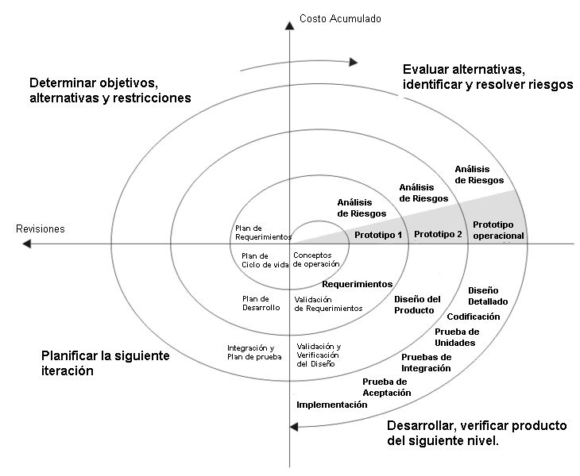
Modelos de procesos tradicionales
Modelo en espiral
<número>
Notes:
Es un modelo de proceso de software evolutivo que conjuga la naturaleza iterativa de construcción de prototipos con los aspectos controlados y sistemáticos del modelo lineal secuencial.
Cada ciclo del espiral representa una fase del desarrollo de software. Por lo tanto, el ciclo interno podría referirse a la definición de requerimientos, el siguiente ciclo al diseño y así sucesivamente.
El modelo en espiral utiliza la construcción de prototipos como mecanismo de reducción de riesgos, pero, lo que es más importante, permite a quien lo desarrolla aplicar el enfoque de construcción de prototipos en cualquier etapa de evolución del producto. Mantiene el enfoque sistemático de los pasos sugeridos por el ciclo de vida clásico, pero lo incorpora al marco de trabajo iterativo que refleja de forma más realista el mundo real.
Una de las ventajas principales del modelo en espiral es que mientras los costos suben, los riesgos disminuyen, mientras que la desventaja es que se trata de un modelo complicado. En algunos casos, el desarrollo del producto es suficientemente lineal y los riesgos del proyecto son tan pocos, que no se necesitan la flexibilidad y la gestión de riesgos que ofrece el modelo en espiral

Slide 12
Modelos de procesos tradicionales
Entrega por Etapas
<número>
Notes:
Es un modelo de ciclo de vida en el cual el software se muestra al cliente en etapas refinadas sucesivamente. Al utilizar este modelo se conoce exactamente que es lo que se va a desarrollar cuando se inicia el proceso. El proyecto no es entregado al final sino que se entrega por etapas sucesivas a lo largo del proyecto.
La principal ventaja de este modelo es que permite proporcionar una funcionalidad útil en las manos del cliente antes de entregar el 100 por ciento del proyecto al final del mismo. También proporciona signos tangibles del progreso en el proyecto y se generan con enfoques menos incrementales. La desventaja de la utilización de este modelo es la rigidez que exige la planificación

Slide 13
Modelos de procesos tradicionales
Modelo de entrega evolutiva
<número>
Notes:
Se basa en la idea de desarrollar una implementación inicial, donde el cliente realiza comentarios al respecto para realizar refinamientos a través de diversas versiones hasta llegar al sistema que se desea.
El ciclo principal del modelo es donde se desarrollan las versiones y la retroalimentación del cliente. Este ciclo debe repetirse hasta agotar recursos disponibles como tiempo, presupuesto, número de iteraciones planeadas o hasta que el cliente este satisfecho del producto
La ventaja de un proceso del software que se basa en un enfoque evolutivo es que la especificación se puede desarrollar de forma creciente. Sin embargo, desde otra perspectiva de ingeniería y gestión, el enfoque evolutivo tiene dos problemas:
El proceso no es visible: Los administradores tienen que hacer entregas regulares para medir el progreso.
A menudo los sistemas tienen una estructura deficiente: Los cambios continuos tienden a corromper la estructura del software.

Slide 14
Modelos de procesos tradicionales
Desarrollo basado en componentes
<número>
Notes:
El paradigma orientado a objetos enfatiza la creación de clases que encapsulan tanto los datos como los algoritmos que se utilizan para manejar los datos.
El modelo de desarrollo basado en componentes incorpora muchas de las características del modelo en espiral. Es evolutivo, y exige un enfoque iterativo para la creación del software. Sin embargo, el modelo de desarrollo basado en componentes configura aplicaciones desde componentes preparados de software.
Un enfoque basado en la reutilización está compuesto de una gran cantidad de módulos reutilizables y de algunos marcos de trabajo de integración de los mismos.
La ingeniería de software basada en componentes tiene la ventaja de reducir la cantidad de software a desarrollarse y así reduce los costos y los riesgos. Por lo general, permite una entrega más rápida del software. Sin embargo, los compromisos en los requerimientos son inevitables, y puede dar lugar a un sistema que no cumpla las necesidades reales del usuario

Slide 15
Modelos de mejora de procesos

Slide 16
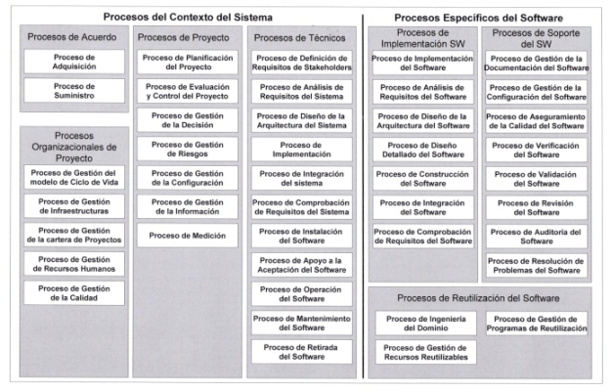
Normas internacionales
ISO/IEC 12207
<número>
Notes:
El estándar fue publicado en su primera versión en agosto de 1995 con el nombre oficial ISO/IEC 12207 – Software Life Cycle Processes
El estándar establece una arquitectura de alto nivel del ciclo de vida del software. Esta es construida con un conjunto de procesos e interrelaciones entre los mismos.
Los procesos del ciclo de vida están agrupados en 3 clases principales, y cada clase posee procesos específicos.
Procesos Primarios: Ocurre durante un período u otro en el ciclo de vida de un proyecto de software que se extiende desde su conceptualización hasta su finalización.
Procesos de soporte: Apoya a cualquier otro proceso con un propósito claro y contribuye al éxito y la calidad del proyecto.
Procesos de la organización: Una organización emplea estos procesos para realizar funciones en el nivel corporativo, típicamente más allá o a través de proyectos.

Slide 17
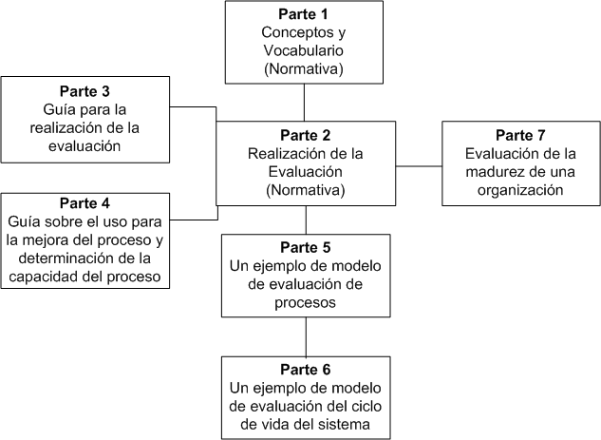
Normas internacionales
ISO/IEC 15504
<número>
Notes:
Proporciona un marco de trabajo para la evaluación de los procesos del software. El mismo puede ser utilizado por organizaciones implicadas en la planificación, administración, monitoreo, control y para mejorar la adquisición, suministro, desarrollo, operación, evolución y soporte del software

Slide 18
A nivel regional
<número>
Notes:
MOPROSOFT: Modelo de procesos para la industria del software
MPS BR: Mejora de procesos del software brasilero

Slide 19
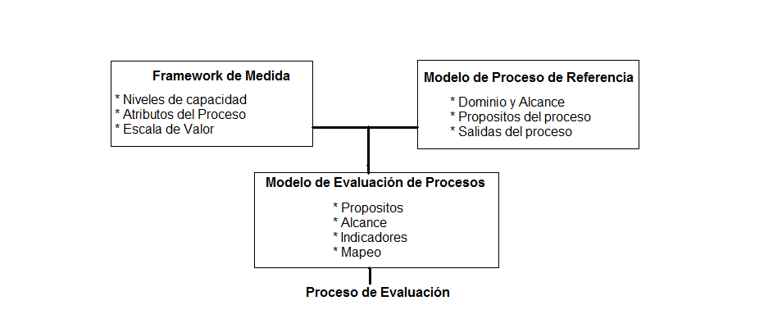
A nivel regional
Light MECPDS
<número>
Notes:
Modelo ligero de evaluacion de capacidad de procesos de desarrollo de software

Slide 20
Bases del modelo propuesto

Slide 21
Bases del modelo propuesto
Incorporación de tres procesos relacionados con el desarrollo de software como parte un modelo de calidad inicial.
Objetivo:
  Definir las principales actividades y tareas relacionadas con cada proceso, incluyendo los roles involucrados y recomendaciones.
<número>

Slide 22
Bases del modelo propuesto
<número>

Slide 23
Bases del modelo propuesto
Patrón de descripción de procesos
  Nombre del proceso
  Propósito y objetivos
  Fundamentación teórica
  Roles
  Actividades
  Flujos Alternos
  Recomendaciones
  Diagrama de flujo de procesos
  Matriz de evaluación
<número>

Slide 24
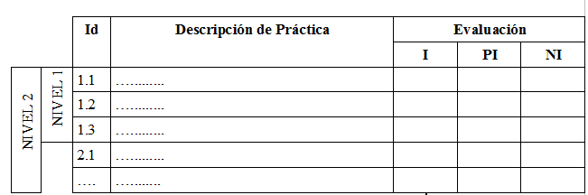
Bases del modelo propuesto
Nivel 0 – Incompleto
Nivel 1 – Realizado
Nivel 2 - Administrado
No Implementado (0-50%)
Parcialmente Implementado (51%-84%)
Implementado (85%-100%)
<número>
Notes:
Especificados los conceptos, la definición de niveles por proceso se define por la obtención de evaluaciones I (Implementado) en todas las prácticas definidas para el nivel u obteniendo un promedio superior al 80% en la sumatoria de todas las practicas definidas para el nivel.
Para la evaluaciones de las prácticas correspodiente a cada nivel deberá ser realizada una evaluación detallada de las caracteristicas principales obtenidas del analisis de información de las documentaciones. En el Anexo G se presenta el modelo de detalle tomado en cuenta para la evaluación del caso de estudio presentado en este proyecto.

Slide 25
Procesos

Slide 26
Relevamiento de requerimientos
Propósito y objetivos
  Obtención de datos de requerimientos claros y bien definidos
Fundamentación teórica
Roles
  Líder de proyecto
  Encargado de documentación
  Equipo de requerimientos
  Cliente
  Usuario
<número>
Notes:
La ingeniería de requerimientos de software trata de establecer lo que un sistema debe hacer, sus propiedades emergentes deseadas y esenciales, y las restricciones en el funcionamiento del sistema
Básicamente la ingeniería de requerimientos se basa en 4 actividades [Sommerville2005]:
Estudio de viabilidad
Obtención y análisis de requerimientos
Validación de requerimientos
Gestión de requerimientos
El principal objetivo de aplicar correctamente técnicas de ingeniería de requerimientos es la traducción de las características requeridas por el cliente para su mejor comprensión entre las partes involucradas en todos los procesos que involucran el desarrollo y aplicación del producto.

Slide 27
Relevamiento de requerimientos
Recomendaciones
  Documentación de requerimientos
  Formulario de registro de solicitudes de clientes
  Documento de estudio de factibilidad y viabilidad
<número>
Notes:
ISO 830 como base de documento de requerimientos

Slide 28
Relevamiento de requerimientos
<número>

Slide 29
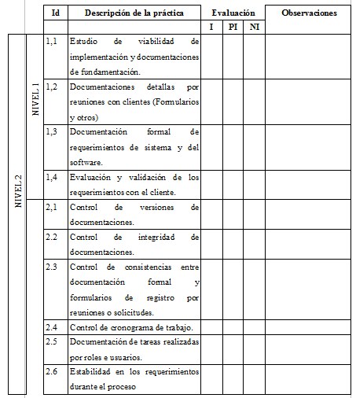
Relevamiento de requerimientos
<número>

Slide 30
Administración de requerimientos
Propósito y objetivos
  Administrar los posibles cambios de requerimientos durante la evolución del ciclo de desarrollo del proyecto.
Fundamentación teórica
Roles
  Líder de proyecto
  Encargado de documentación
  Equipo de requerimientos
  Cliente
  Usuario
<número>
Notes:
La administración de requerimientos es una de las actividades principales en la ingeniería de requerimientos ya que en grandes software son siempre cambiantes [Sommerville2005].
La complejidad de los software de gran tamaño implica una tarea de relevamiento de requerimientos bastante compleja por lo que muy difícilmente obtener un documento de requerimientos inicial completo. A partir de esto surge el concepto de administración de requerimientos.

Slide 31
Administración de requerimientos
Recomendaciones
  Formulario de cambio o ingreso de nuevos requerimientos
  Documento de estudio de implementación
<número>

Slide 32
Administración de requerimientos
<número>

Slide 33
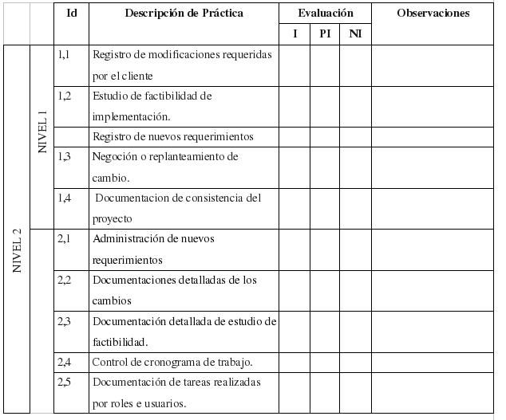
Administración de requerimientos
<número>

Slide 34
Análisis y diseño
Propósito y objetivos
  Realizar el análisis detallado de los requerimientos obtenidos en el proceso de relevamiento de requerimientos y realizar el diseño detallado de la implementación del proyecto.
Fundamentación teórica
Roles
  Líder de proyecto
  Analistas
  Diseñadores
  Encargado de documentaciones
  Cliente
<número>
Notes:
El análisis es una actividad muy relacionada con la especificación de requerimientos. Durante la actividad de análisis se realiza el refinamiento de los requerimientos recolectados y su especificación detallada en cada caso incluyendo los diversos escenarios para cada caso detectado.
La calidad de software tiene gran relación con la calidad del diseño que se ha realizado en un proyecto especifico.

Slide 35
Análisis y diseño
<número>
Notes:
Documento de analisis: Detallado de requerimientos, definicion de datos y requerimientos para base de datos, especificacion detallada de los requerimientos.
Disenho: Disenho detallado de cada componente, disenho de interfaces externas, y entre componentes, Disenho de base de datos, Pruebas, opcionalmente versiones iniciales de documentacion de usuarios.

Slide 36
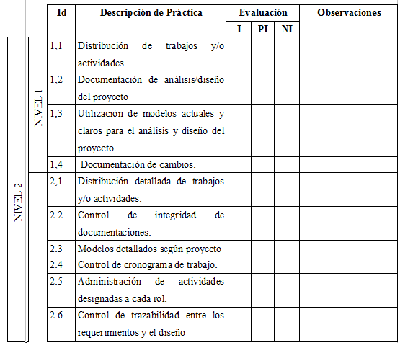
Análisis y diseño
<número>

Slide 37
Caso de prueba
<número>

Slide 38
Caso de prueba
FactPo – Sistema de Facturacion de Podas
  A pedido de contratistas actualmente trabajando para la ANDE.
Análisis de Puntos de Función
  LDC aproximadamente 8.000
    Lenguaje orientado a objetos
    Seguridad, modularidad, comunicacion a datos, complejidad.
<número>

Slide 39
Caso de prueba
Herramientas utilizadas (Open Source)
  Open Office
  StarUML
  Eclipse Modeling
  Servidor SVN (code.google.com)
  Cliente SVN (Tortoise)
<número>

Slide 40
Caso de prueba
Ing. De Requerimientos
  Reuniones con el cliente:2
    Sistema existente.
    Materiales proporcionados por el cliente
  Estudio de viabilidad básico
  Documento de requerimientos.
<número>

Slide 41
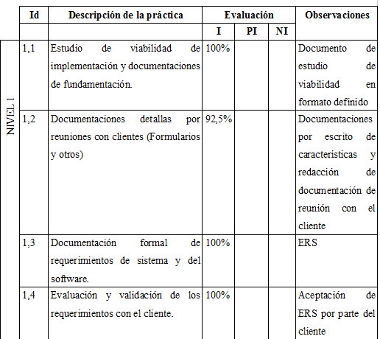
Caso de prueba
<número>
Notes:
92,5: falta detalle en el regisstro de caracteristica del entorno.

Slide 42
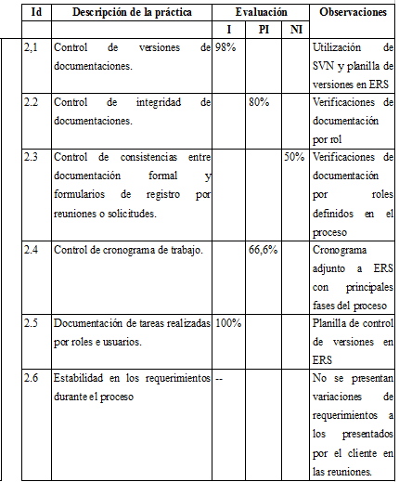
Caso de Prueba
<número>
Notes:
95: No existen registros significativos de documentaciones en observaciones de cambios.

Slide 43
Caso de Prueba
Análisis y diseño
  Descripción detallada de casos de uso
  Diagrama de clases
  Diagrama físico de base de datos
  Diagrama de estados
  Diagrama de componentes y despliegue
<número>

Slide 44
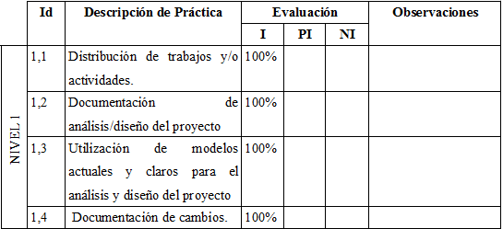
Caso de Prueba
<número>

Slide 45
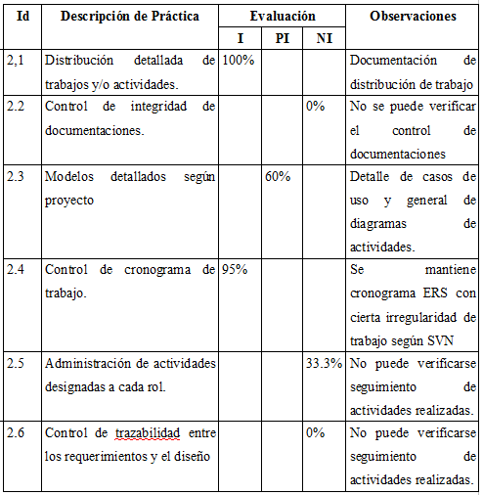
Caso de Prueba
<número>

Slide 46
Caso de Prueba
Administración de requerimientos
  Incorporación de nuevos requerimientos a los definidos inicialmente
  Inclusión del requerimiento en fase de diseño.
    Modificaciones de requerimientos funcionales y no funcionales
    Modificaciones de casos de usos
    Modificaciones de diseño físico de BD
<número>

Slide 47
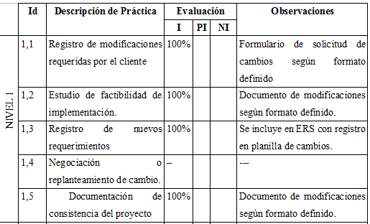
Caso de Prueba
<número>

Slide 48
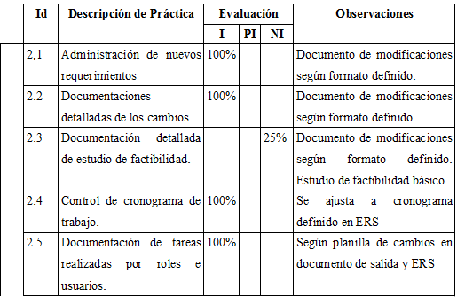
Caso de Prueba
<número>

Slide 49
Conclusiones

Slide 50
Conclusiones
Procesos implementados han llegado a los objetivos principales de los procesos definidos.
Tiempos especificados para cada proceso han sido cumplidos.
En el nivel 2, falta de aplicabilidad en:
  Estudio de factibilidad detallado.
  Control de trazabilidad de requerimientos y diseño
  Control de integridad de documentación
<número>

Slide 51
Conclusiones
Documentaciones de los procesos
  Orientados a recomendaciones
Definición de los procesos
  Aplicables a distintos modelos, variadas metodologías y tecnologías ya que no se encuentra relacionado a un enfoque o estándar específico
<número>

Slide 52
Conclusiones
Principal
  Presentar un modelo de procesos para las fases de relevamiento y análisis que se ajusten al mercado de desarrollo de software, con el fin de mejorar el proceso de desarrollo.
LOGRADO
  Definición de procesos para las fases
    Relevamiento de Requerimientos
    Administración de Requerimientos
    Análisis y diseño
  Definición de matrices de evaluación para cada proceso
<número>

Slide 53
Conclusiones
Específicos
  Realizar un estudio sobre diversos modelos de procesos que rigen a nivel mundial y regional.
LOGRADO
  Presentación de normas y estándares como son
    ISO/IEC 12207
    ISO/IEC 15504
    MPS.BR
    Moprosoft
    Norma Peruana
    Light MECPDS
<número>

Slide 54
Conclusiones
Específicos
  Definir características principales y diferencias de cada modelo comparando cada entorno con el estado actual del país.
LOGRADO
  Comparación de modelos regionales
    MPS.BR
    Moprosoft
    Norma Peruana
<número>

Slide 55
Conclusiones
Específicos
  Desarrollar procesos para estandarizar y documentar las fases correspondientes al alcance de este trabajo.
LOGRADO
  Definición de procesos
    Relevamiento de requerimientos
    Administración de requerimientos
    Análisis y diseño
  Matriz de evaluación
<número>

Slide 56
Conclusiones
Específicos
  Proponer un modelo de procesos básico para las fases de requerimientos y análisis, utilizando paradigmas existentes en la ingeniería de software.
LOGRADO
  Definición de procesos
  Propuestas de documentaciones según buenas prácticas de la ingeniería de software y estándares vigentes.
<número>

Slide 57
Conclusiones
Específicos
  Realizar pruebas de implementación de los procesos para evaluar la adaptabilidad del mismo.
LOGRADO
  Aplicación de los procesos en un proyecto real.
  Evaluación de procesos de acuerdo a método y matriz definida para cada proceso
  Documentación de resultados.
<número>

Slide 58
Conclusiones
Específicos
  Iniciar la utilización de modelos de procesos para impulsar a las empresas a las certificaciones más rigurosas existentes a nivel mundial.
LOGRADO
  Caso de estudio desarrollado a pedido de empresas actualmente activas.
  Utilización de procesos con varios grupos de desarrollo.
  Iniciación práctica del modelo
<número>

Slide 59
Aportes

Slide 60
Aportes
Inicio del estudio de un modelo aplicable a empresas y proyectos realizados a nivel nacional.
Definición y documentación de procesos aplicables a la realidad del mercado de desarrollo de software a nivel nacional.
Implementación y estudio de aplicabilidad de los procesos definidos en un caso de estudio real.
Fase inicial del proceso de creación de un modelo en el marco del convenio FP-UNA / CTIP
<número>

Slide 61
Trabajos futuros

Slide 62
Trabajos futuros
Definición total del proceso de desarrollo de proyectos.
Definición de diversos tipos de procesos relacionados indirectamente con el proceso de desarrollo.
Estudio de un proceso de evaluación formal para los procesos.
Documentaciones de aplicabilidad en otros proyectos
<número>

Slide 63
UNIVERSIDAD NACIONAL DE ASUNCIÓN
Facultad Politécnica
“Modelo de Procesos para el desarrollo
de software”
Ing. de Requerimientos – Análisis - Diseño
¡Gracias por su atención!
San Lorenzo, 2009

